Slide 1
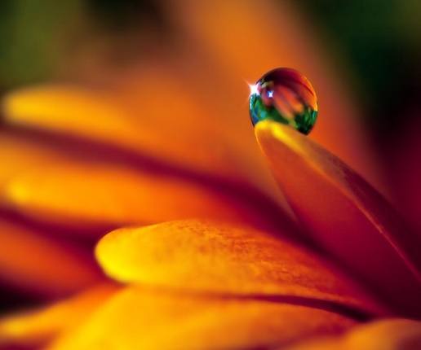
Természetes színezékek
Készítette:
Felkészítő tanár:
Iskolám Neve:
Iskolám címe:
Gyöngyösi Vivien
Béky Imre
Bartók Béla Általános Iskola
2360 Gyál, Bartók Béla u. 75

Slide 2
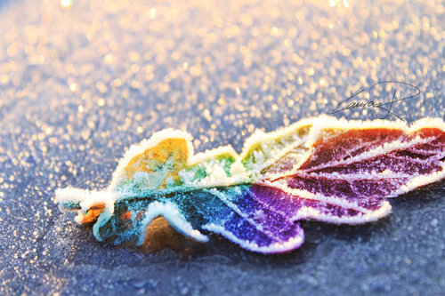
Menü
Mi is az a színezék?
Bővebben a Természetes színezékekről
Hol használunk színezékeket?
Ételfesték
Növényi eredetű színezékek
Sötét színek
Összefoglaló kérdések
Források
Vége

Slide 3
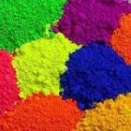
Mi is az a színezék?
A színezékek olyan festékanyagok, amelyek más anyagok felületén közvetlenül megtapadnak. Eredetük szerint lehetnek természetes alapú (indigó, alizarin stb.) és szintetikus színezékek. Esetünkben a természetes színezékekről lesz szó.
Menü

Slide 4
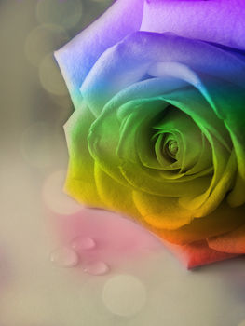
Bővebben a Természetes színezékekről
Ezeket elsősorban növényekből vonják ki és az eredeti növény színét átalakítás nélkül használják fel.
Mivel nagyon érzékenyek a környezeti tényezőkre, és feldolgozás/tárolás közben könnyen károsodnak, elégé sok pénzbe kerülnek.
Egészségre nem ártalmasak, sőt, pozitív hatásuk van.
Menü

Slide 5
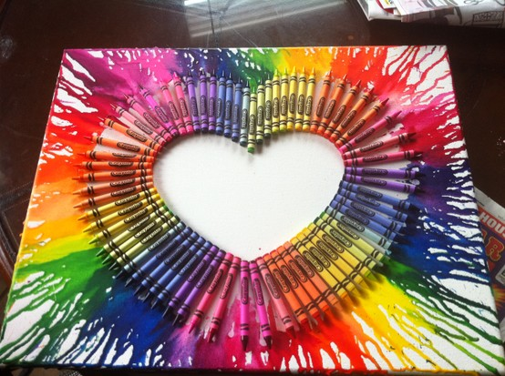
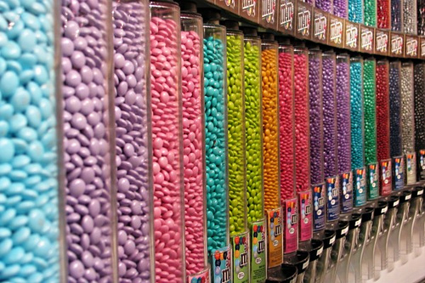
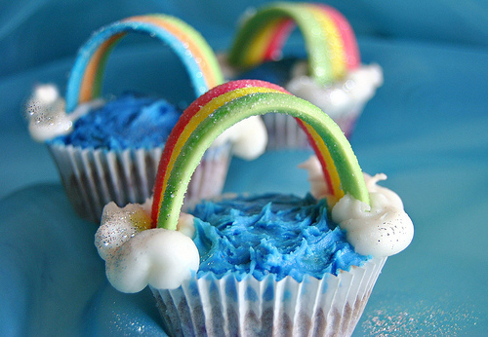
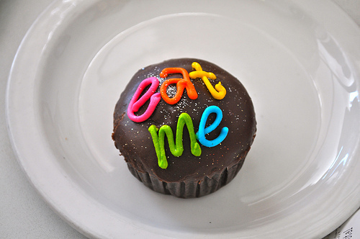
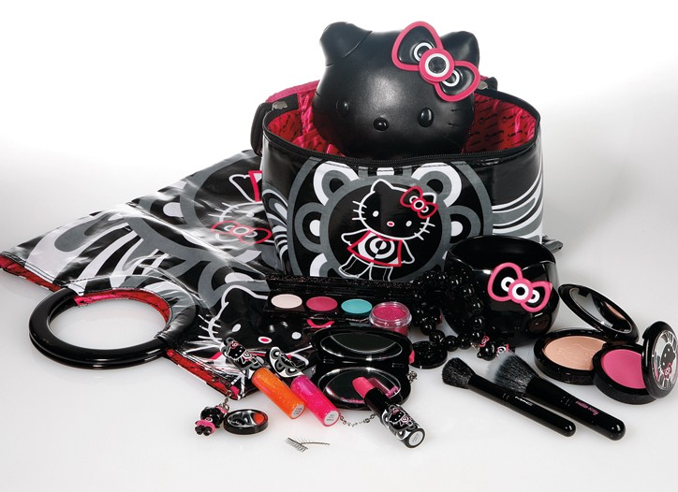
Hol használunk színezékeket?
To-vább

Slide 6
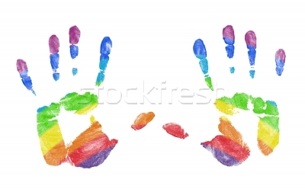
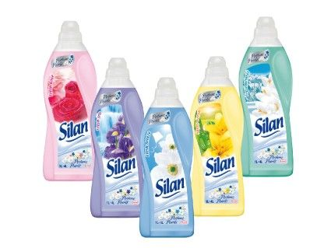
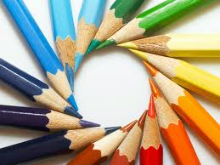
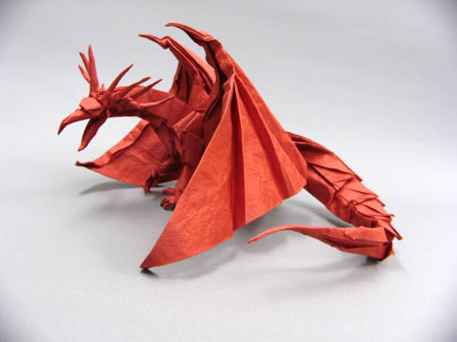
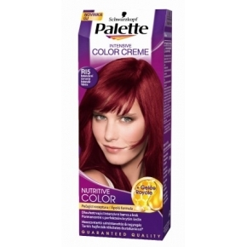
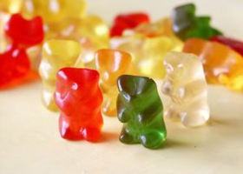
Az élelmiszerek, kozmetikumok, színes ceruzák, zsírkréták, színes papírok, öblítők (stb.), mind-mind olyan anyagok, amelyekben színezékek vannak.
Menü

Slide 7
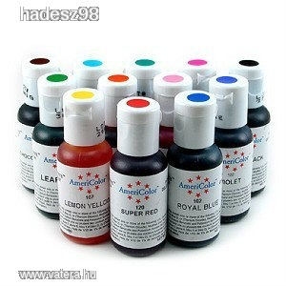
Ételfesték
Az ételfestékek élelmiszer adalékanyagok, melyek az élelmiszereknek tetszetősebb külsőt kölcsönöznek és kielégítik a fogyasztó színelvárásait. Igen csekély hányaduk tisztán növényi eredetű (pl. Betanoin vagy klorofil); ezeken kívül fellelhetők természetazonos és teljesen szintetikus vegyületek is.
Elsősorban az élelmiszerek színezésére használják, pl. a gumimacik esetében arra törekednek, hogy a zselatin színezése harmonizáljon az egyes gyümölcsízekkel.
Textíliákat is színeznek velük, és fontos kellékei a paintball sportnak, ahol biztonsági okokból ételszínezékkel töltik fel a patronokat. A szintetikus ételfestékeket maguk az élelmiszerek is helyettesíthetik, mint pl. a piros bogyós termések, a kurkuma, a karamell, az őrölt paprika, a céklalé és a spenót, ezek azonban az ételek ízét is befolyásolhatják. A legtöbb élelmiszerfestéket az üdítőitalok előállításánál használják fel.
Menü

Slide 8
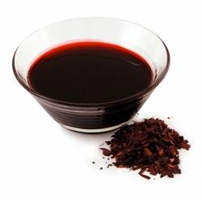
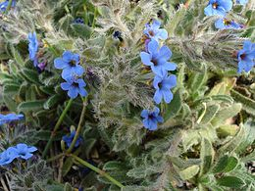
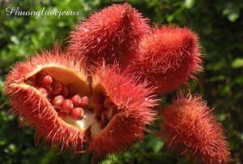
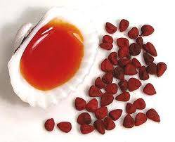
Növényi eredetű színezékek
Alkanna
Az alkanna nem más, mint egy kis kékes színű virág, melynek talán ismertebb neve a homoki báránybirosító. Napjainban kozmetikumok színezésére használják, mégpedig úgy, hogy a gyökerének kérgéből kivonják az akannapirosítónak elnevezett festékanyagot.
Menü
Annatto
Ez az amerikai trópusokról származó, az oleránfa magját körülvevő piros gyümölcshúsból kivont, piros színű és igen sok oldalú elelmiszer-adalékanyag, merthát cheddar-, Leicester-, Brie-sajtok, margarinok, vajak, rizs, füstölt halak, és jégkrémek, fagylaltok színezéséhez is használják. De akadnak helyek, ahol fűszerként, testfestéshez, vagy éppen rúzsként veszik hasznát.
To-vábbi szí-nez-ékek

Slide 9
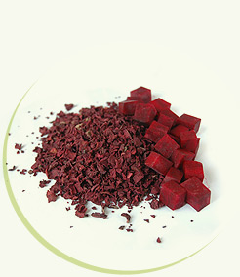
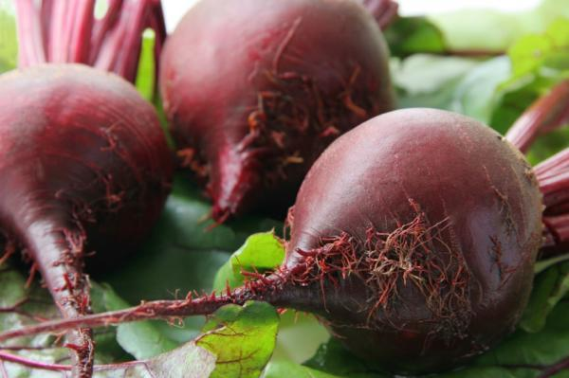
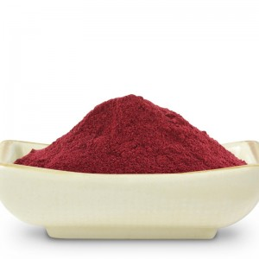
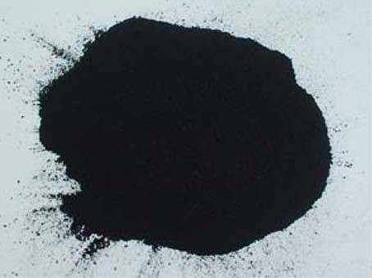
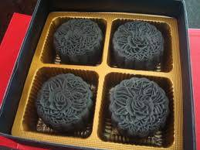
Céklapor
Céklából kivont anyag, melyet természetes ételfestének, és színezéknek is lehet használni.
Faszén por
A faszén por, mit ahogyan nevéből is kiderül, faszén. Szappankészítésnél szokták használni, ugyanis drámai fekete színt ad a szappanoknak. De arcpakolásba is kiváló, mert kivonja a bőrből a fölösleges szennyeződéseket, zsírokat, olajokat.
To-vábbi szí-nez-ékek
Menü

Slide 10
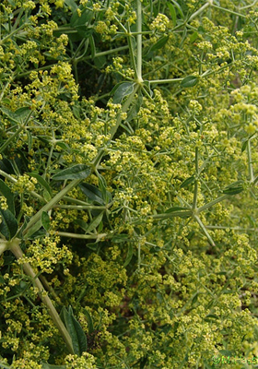
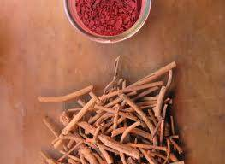
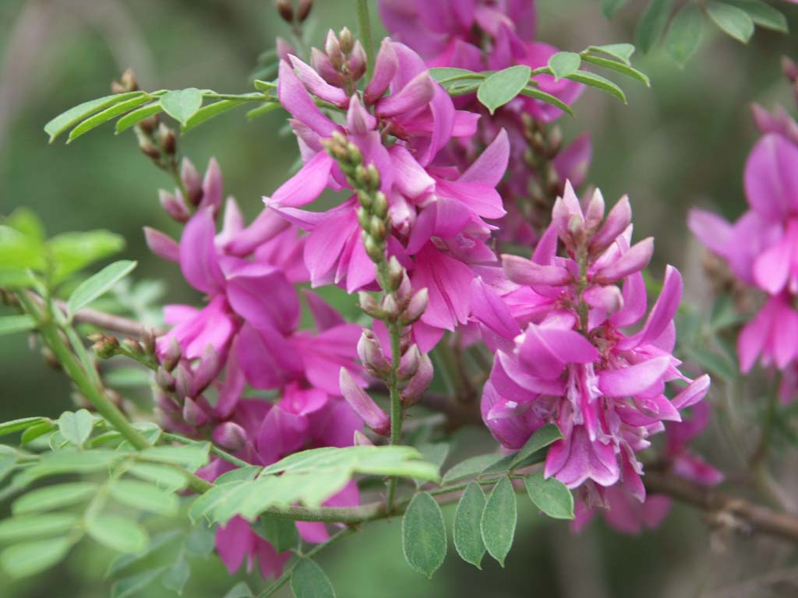
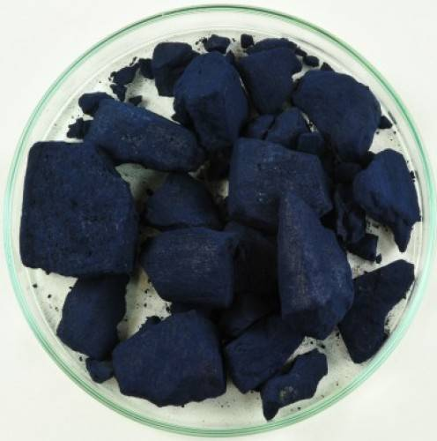
Festőbuzér
A festőzuzér a buzérfélék családjában a névadó nemzetség egyetlen, Magyarországon is előforduló faja. A textil- és bőrfestésben használt vörös színek közül, igen sok ideje már az alizarin, a festőbuzér gyökérzetéből előállított színezék viszi a pálmát.
Indigó
Különös, az indigóról az embernek mindig, a kék anyag jut eszébe, de kevesen tudják, hogy az indigó vagy indigócserje a pillangósvirágúak családjába tartozó nemzetség, melynek rózsaszín virága van. Az általunk ismert kék színanyagot az indigócserjéből vonták ki régen.
To-vábbi szí-nez-ékek
Menü

Slide 11
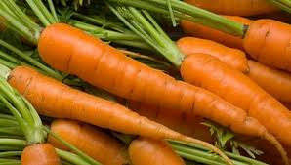
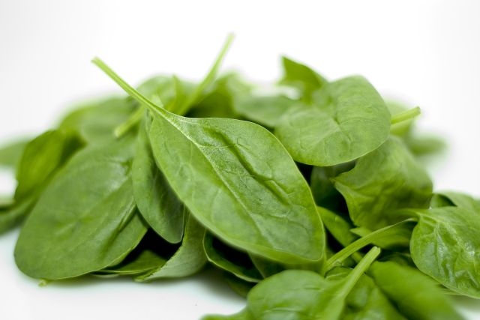
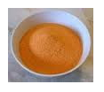
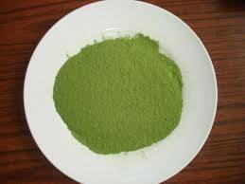
Sárgarépa granulátum
Természetes színezék, mellyel gyönyörű narancs/sárga színt adhatsz szappanjaidnak. Olajjal keverve adja meg a kellő hatást.
Spenót por
Természetes színezék, mellyel a szappanok csodálatos zöld színpen ponpázhatnak. Textília festésére is alkalmas.
Menü

Slide 12
Sötét színek
Sajnos, a legtöbb dolog amit a mindennapokban használunk, nem feltétlenül természetes színezékekkel van színezve, így az egészségünkre is károsak lehetnek. Megakadályozni pedig nem tudjuk, hogy érintkezzünk ilyen színezékekkel. Persze csökkenteni igen, de teljesen megszüntetni nem.
f
Menü

Slide 13
Köszönöm a figyelmet!
Vége
Kattintson a vetítés végért

Slide 14
Összefoglaló kérdések
Hogyan készítenek természetes színezékeket?
Mi
színezék?
Melyik 2 csoportba soroljuk a színezékeket?
Milyen színű az indigó virága?
Mire jó az étefesték?
Hol találkozhatunk színekékekkel?
Mi az alkanna?
Mi az alizarin?
Mi a probléma a színezékekkel?
Mire használják az annattot?
Menü

Slide 15
Források
Képforrások: Google.hu
Weheartit.com
Szövegforrások: Wikipedia.org
Mamikincsestara.boltaneten.hu
Nosalty.hu/alapanyag/etelfestek
Menü

